Slide 1
Uzzīmē mākoni!
Notes:
Uzzīmē mākoņi!

Slide 2

Izmaini krāsas grāmatzīmē!
Notes:
Izmaini grāmatzīmes aizpildījuma krāsu!

Slide 3
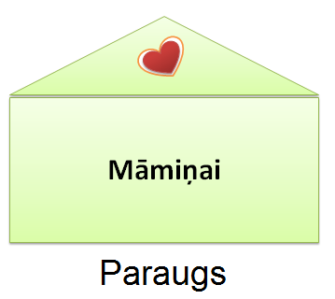
Pievieno aploksnei tekstu!
Notes:
Pievieno aploksnei tekstu!

Slide 4
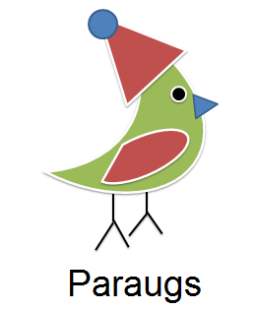
Uzzīmē putniņam kājas!
Notes:
Uzzīmē putniņam kājas!

Slide 5
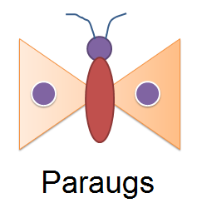
Pabeidz zīmēt taureni!
Notes:
Pabeidz zīmēt taureni!

Slide 6
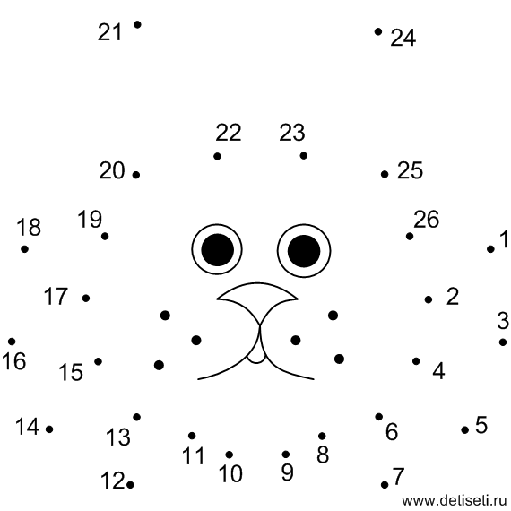
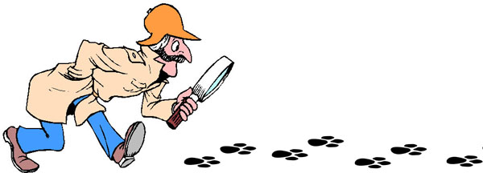
Papildini attēlu!
Kāda dzīvnieka pēdas spiegs atrada mežā?
Savieno skaitļus augošā secībā.
Notes:
Papildini zīmējumu!

